Slide 1


Kiểm thử phần mềm
Conceive Design Implement Operate
Giảng viên: Nguyễn Nghiệm

Slide 2


Slide 3

Mục tiêu
Kết thúc bài học này, bạn có khả năng
Giải thích được tầm quan trọng của kiểm thử
Mô tả được vòng đời kiểm thử
Lập được kịch bản kiểm thử
Thực hiện kiểm thử và viết báo cáo lỗi
Viết mã sửa lỗi cho các form trong ứng dụng

Slide 4
Tổng quan về kiểm thử

Slide 5

Kiểm thử phần mềm là gì?
Kiểm thử phần mềm là kiểm tra sản phẩm phần mềm (tìm lỗi) để đảm bảo chất lượng của sản phẩm trước khi xuất bản.
Kiểm thử phần mềm sẽ làm cho phần mềm
Đáp ứng được mọi yêu cầu như khi thiết kế và phát triển phần mềm.
Có thể triển khai được trên môi trường cụ thể
Thực hiện công việc đúng như kỳ vọng của khách hàng
Đáp ứng được mọi nhu cầu của các bên liên quan

Slide 6
Vòng đời kiểm thử
Requirements
Analysis
System
Testing
High Level Design
Integration Testing
Detailed Design
Unit
Testing
Implementation

Slide 7
Công việc kiểm thử
Xây dựng kịch bản
Phân tích các yêu cầu của phầm mềm
Xây dựng kịch bản kiểm thử sản phẩm
Chuẩn bị dữ liệu kiểm thử
Thực hiện
Căn cứ vào kịch bản kiểm thử, chạy thử với dữ liệu mẫu
Phát hiện và ghi nhận kết quả
Báo cáo
Quản lý, phân tích và báo cáo các kết quả kiểm thử.

Slide 8
Xây dựng kịch bản kiểm thử
Tìm kiếm các tình huống gây lỗi, cái mà làm cho sản phẩm không đáp ứng yêu cầu của khách hàng theo mô tả trong tài liệu phân tích và thiết kế.
Xây dựng kịch bản kiểm thử
Liệt kê tất cả các chức năng
Đối chiếu tài liệu phân tích và thiết kế
Chỉ ra những điểm cần phải kiểm tra
Chuẩn bị dữ liệu mẫu kiểm thử

Slide 9
Các lỗi thường xảy ra
Bỏ sót các yêu cầu của khách hàng trong phân tích và thiết kế
Thiếu thông tin về quy luật chung của đời sống
Ngày sinh
Lương tối thiểu…
Các lỗi thường gặp
Không để trống
Số lượng ký tự phải phù hợp
Phải đúng định dạng (email, thời gian…)
Phải là số, số trong phạm vi nào đó
Phải là ngày, ngày trong phạm vi nào đó
Không trùng mã
Không xóa chính người đăng nhập….

Slide 10
Kịch bản kiểm thử EduSys
Bảo mật
Tất cả phải đăng nhập
Trưởng phòng toàn quyền
Nhân viên không được xóa và xem doanh thu
Quản lý
Chuyên đề
Khóa học
Người học
Học viên
Nhân viên
Thống kê
Bảng điểm
Lượng người học
Điểm chuyên đề
Doanh thu
Khác
Đăng nhập
Đổi mật khẩu
Đăng xuất

Slide 11
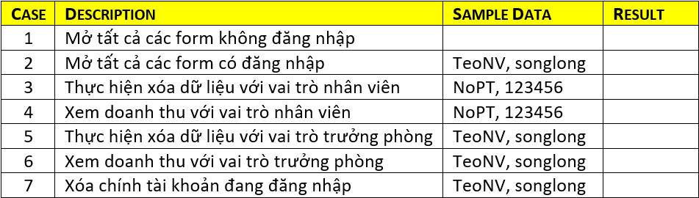
Test Case – Bảo mật
Căn cứ vào yêu cầu bảo mật của khách hang để xây dựng các tình huống kiểm thử (test case)

Slide 12
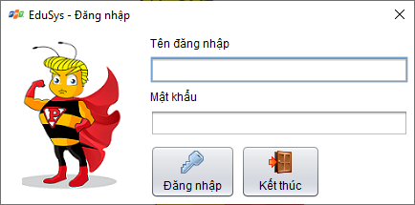
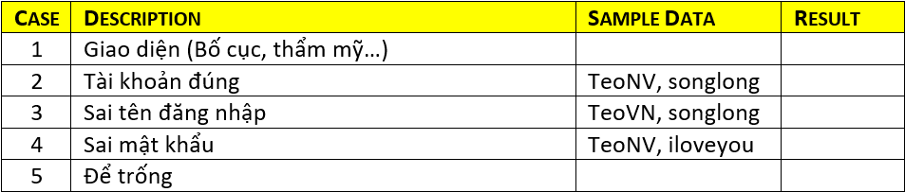
Test Case – Đăng nhập

Slide 13
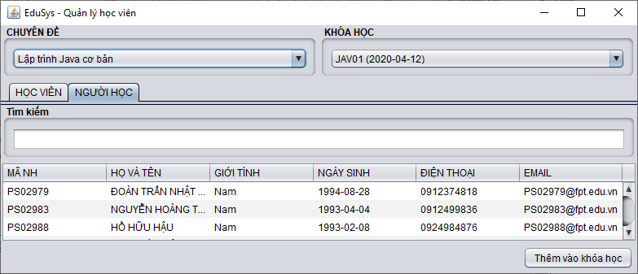
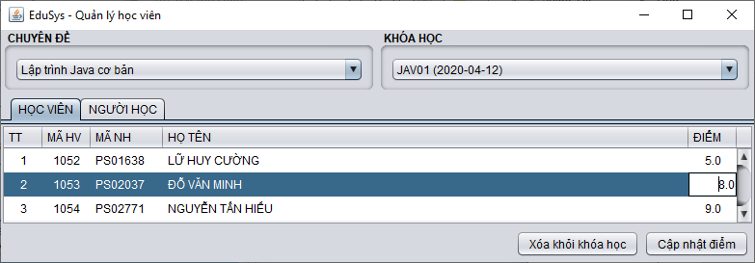
Test case
Quản lý học viên

Slide 14
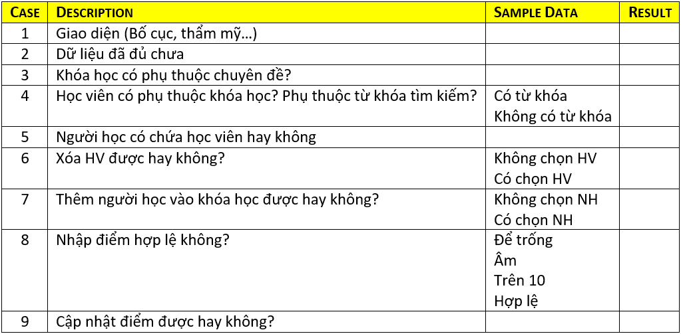
Test Case – Quản lý học viên

Slide 15
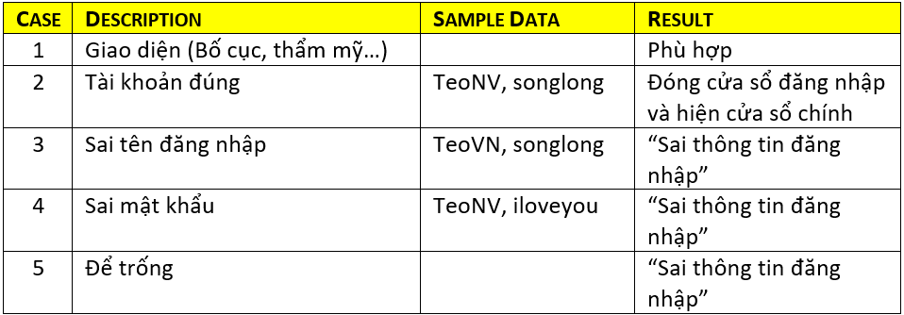
Thực hiện kiểm lỗi và ghi nhận kết quả
Chạy sản phẩm phần mềm
Căn cứ vào các tình huống kiểm thử trên kịch bản để thực hiện
Ghi nhận kết quả vào cột Result

Slide 16
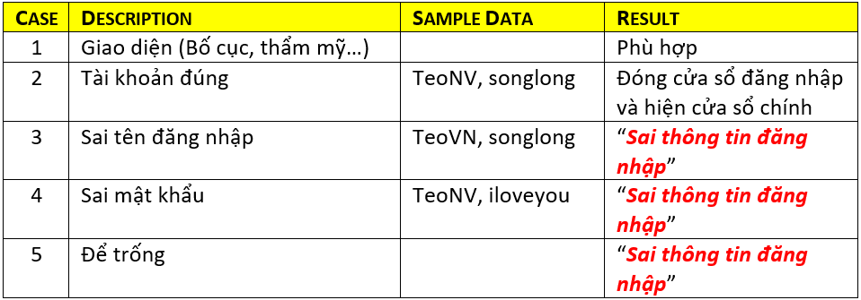
Báo cáo lỗi
Phân tích kết quả kiểm thử
Đánh dấu các tình huống lỗi
Xây dựng báo cáo các tình huống lỗi, chuyển bộ phận sửa lỗi

Slide 17
Hướng dẫn lập trình sửa lỗi
Dựa vào báo cáo lỗi để tiến hành lập trình sửa lỗi cho các chức năng trong ứng dụng
Phải xác định được
Lỗi xảy ra ở chức năng nào
Lỗi đó thuộc bảo mật hay nghiệp vụ
Thực hiện 2 bước sau để sửa lỗi
Sửa lỗi bảo mật
Sửa lỗi nghiệp vụ

Slide 18
Hướng dẫn lập trình sửa lỗi bảo mật
Trong lớp tiện ích Auth, sử dụng 2 phương thức sau để kiểm tra đăng nhập và vai trò
Auth.isLogin()
Cho biết đã đăng nhập hay chưa?
Auth.isManager()
Cho biết người đăng nhập có phải là trưởng phòng hay không?
Dựa vào 2 phương thức này để thực hiện kiểm lỗi bảo mật
Tất cả các hành động mở cửa sổ
Tất cả các hành động xóa đối với nhân viên
Xem doanh thu đối với nhân viên

Slide 19
Hướng dẫn lập trình sửa lỗi nghiệp vụ
Kiểm chuỗi
Độ dài
So khớp (biểu thức chính quy)
Kiểm số (xử lý ngoại lệ)
Các hàm chuyển đổi từ chuỗi sang số
So sánh giá trị với phạm vi giá trị cho phép
Kiểm thời gian (xử lý ngoại lệ)
Các hàm chuyển đổi từ chuỗi sang thời gian
So sánh giá trị với phạm vi thời gian cho phép
Kiểm trùng id
Truy vấn theo id từ CSDL

Slide 20
Hướng dẫn lập trình validation
Kiểm chuỗi
String.length
String.matches(pattern)
Kiểm số (bắt ngoại lệ)
Double.parseDouble(String)
Integer.parseInt(String)
Kiểm thời gian (bắt ngoại lệ)
XDate.toDate(String, pattern)
Kiểm trùng mã
dao.selectById(id) == null

Slide 21
Ví dụ 1
Không để trống
if(s.length == 0){
MsgBox.alert(this, “Không cho phép để trống”);
}
Kích thước phù hợp
if(s.length < 6){
MsgBox.alert(this, “Ít nhất 6 ký tự”);
}
Đúng định dạng
if(!s.matches(“[A-Z]{5}”)){
MsgBox.alert(this, “Đúng 5 ký tự hoa”);
}
if(!s.matches(“\\w+@\\w+(\\.\\w+){1,2}”)){
MsgBox.alert(this, “Không đúng dạng email”);
}

Slide 22
Ví dụ 2
Phải đúng dạng số
try{
Double.parseDouble(s);
}
catch(Exception e){
MsgBox.alert(this, “Không đúng dạng số thực”);
}
try{
Integer.parseInt(s);
}
catch(Exception e){
MsgBox.alert(this, “Không đúng dạng số nguyên”);
}

Slide 23
Ví dụ 2
Phải đúng dạng ngày
try{
ngay = XDate.toDate(s, “dd-MM-yyyy”);
}
catch(Exception e){
MsgBox.alert(this, “Không đúng dạng ngày”);
}
Trùng mã
if(dao.selectById(id) != null){
MsgBox.alert(this, “Mã đã tồn tại”);
}

Slide 24
Hướng dẫn tổ chức mã sửa lỗi
Bổ sung vào Controller các phương thức kiểm lỗi cho các hành vi (nút) chức năng có khả năng gây lỗi
boolean isValidated(){}
Gọi phương thức isValidated() để kiểm tra lỗi trước khi cho thực hiện chức năng đó.
if(this.isValidated()){…}

Slide 25

Tổng kết
Tầm quan trọng của kiểm lỗi
Không để trống, kích thước phù hợp
Đúng định dạng
Phải là số
Phải là Date
Không trùng mã

Slide 26



Cảm ơn

